Slide 1

PHÒNG GD&ĐT QUẬN LONG BIÊN
TRƯỜNG TIỂU HỌC ÁI MỘ A
TÊN PHÂN MÔN: Luyện từ và câu
BÀI, TIẾT, TUẦN: 20
TÊN BÀI: MRVT: Sức khỏe
GV Thực hiện: Nguyễn Thị Thu Lan

Slide 2

LUYỆN TỪ VÀ CÂU
Mở rộng vốn từ:
Sức khỏe

Slide 3


ÔN BÀI CŨ

Slide 4
Đọc đoạn văn kể về công việc trực nhật của tổ em và chỉ rõ các câu kể Ai làm gì ? Có trong đoạn văn.

Slide 5
Bài 1: Tìm các từ ngữ :
a) Chỉ những hoạt động có lợi cho sức khoẻ.
M: tập luyện.
b) Chỉ những đặc điểm của một cơ thể khoẻ mạnh.
M: vạm vỡ.
a) Chỉ những hoạt động có lợi cho sức khoẻ.
- Tập luyện , tập thể dục, chơi thể thao, đi bộ, chạy bộ, nhảy dây,đá bóng,tập thể dục thẩm mỹ, chơi bóng chuyền, …
Động từ.
b) Chỉ những đặc điểm của một cơ thể khoẻ mạnh.
- Vạm vỡ, lực lưỡng, chắc nịch, cường tráng, nhanh nhẹn, cân đối, rắn rỏi, săn chắc,duyên dáng, thướt tha,dẻo dai,….
Tính từ.

Slide 6
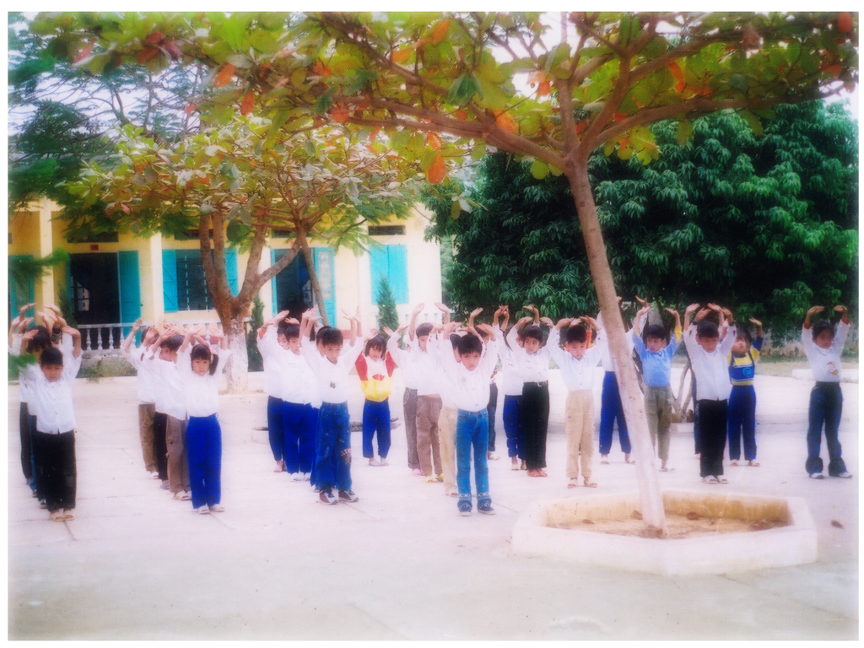
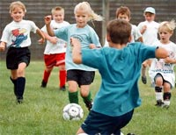
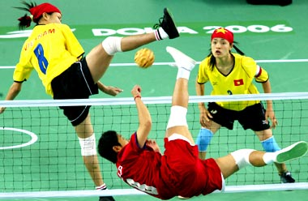
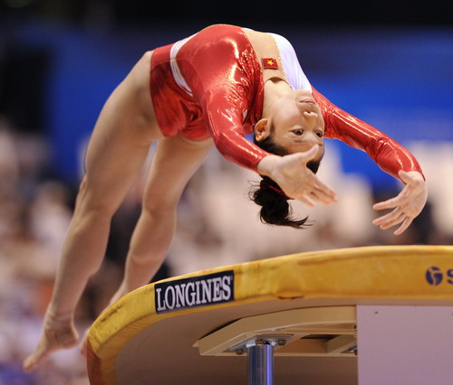
Tập thể dục
Chơi thể thao

Slide 7
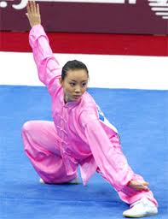
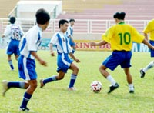
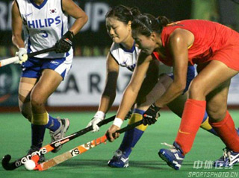
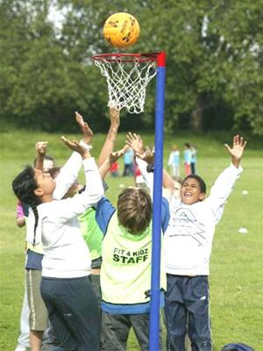
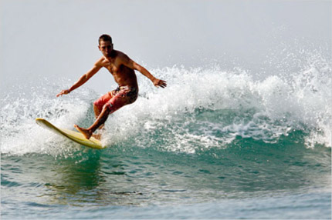
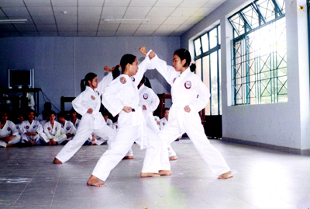

Slide 8
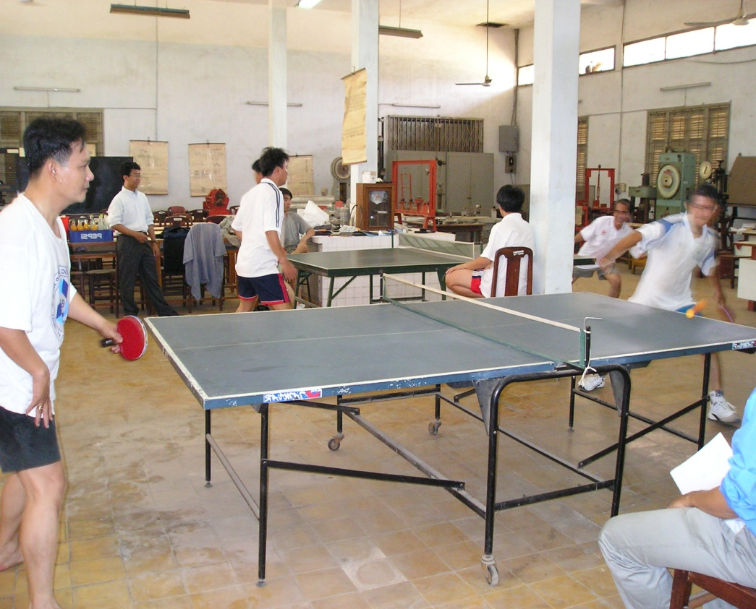
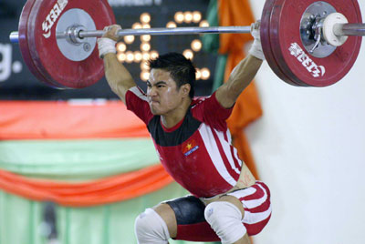
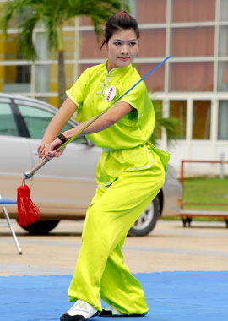
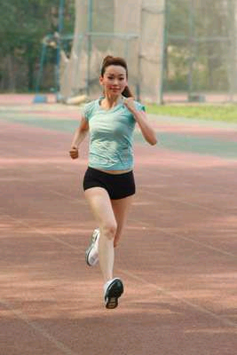

Slide 9
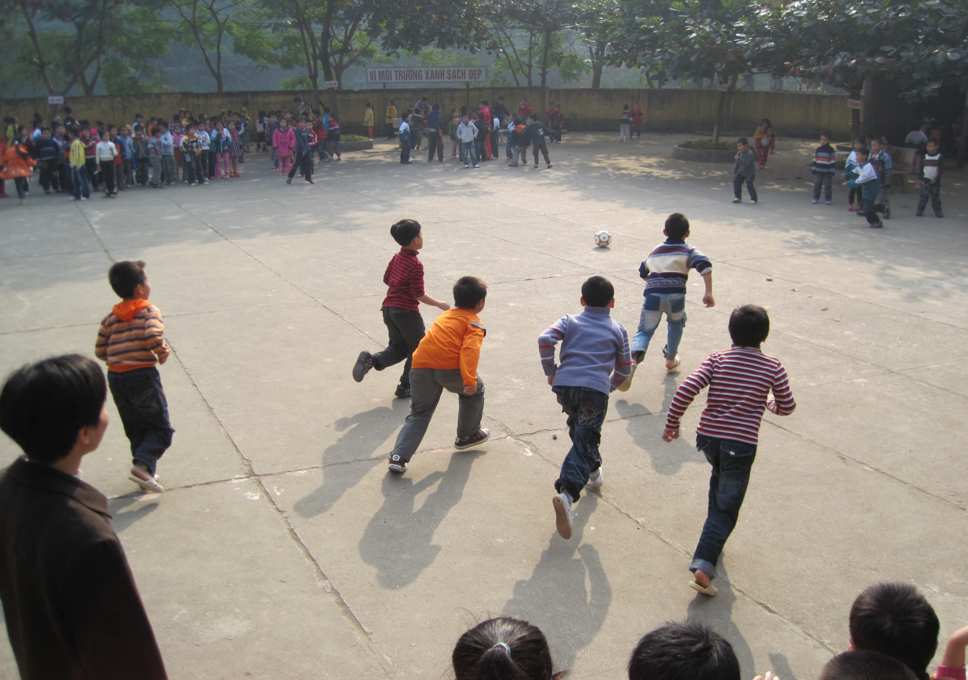
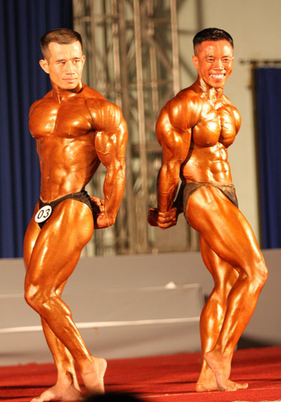
cường tráng , săn chắc, chắc nịch, lực lưỡng
Nhanh nhẹn

Slide 10
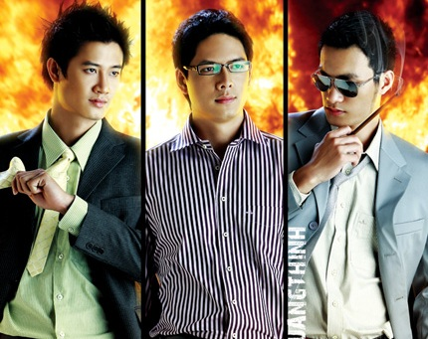
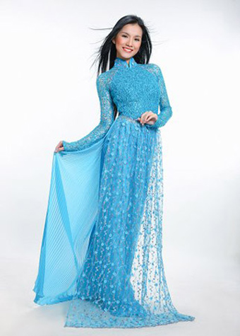
Cân đối , rắn rỏi
Duyên dáng

Slide 11
Bài 2: Kể tên các môn thể thao mà em biết.
- Bóng đá, bóng chuyền, cầu lông, chạy, nhảy cao, nhảy xa, đẩy tạ, cử tạ, bắn súng, bơi, đấu vật, nhảy ngựa, trượt tuyết, cờ vua, cờ tướng, lướt ván, đua mô tô,…..

Slide 12
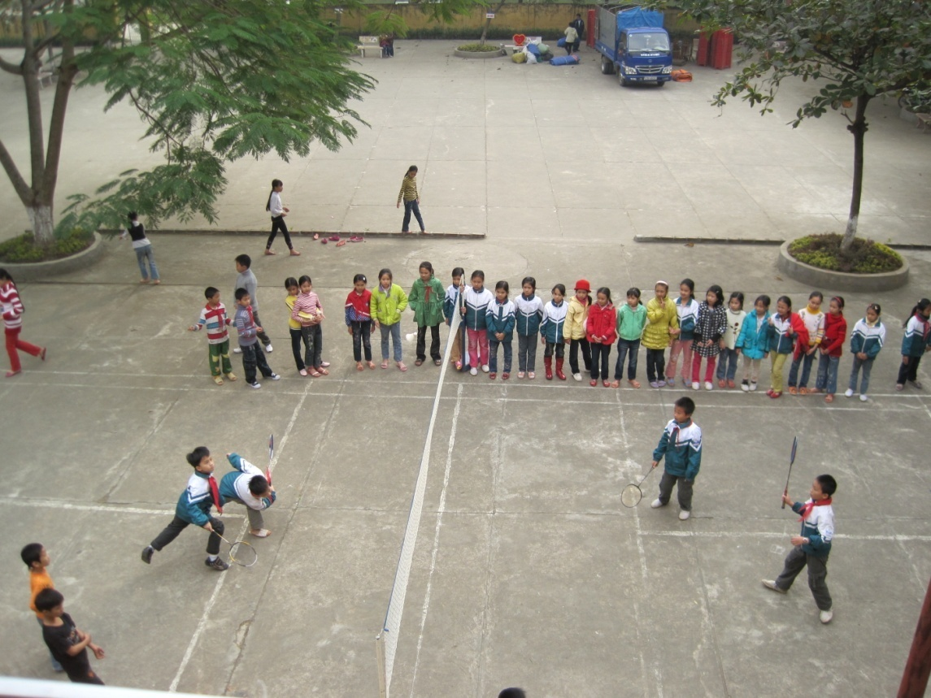
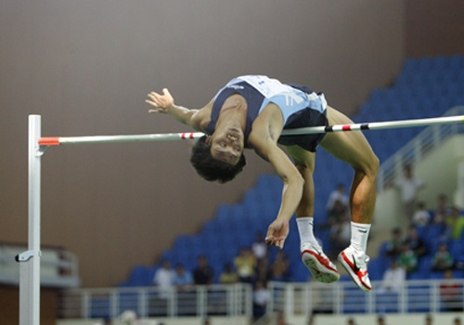
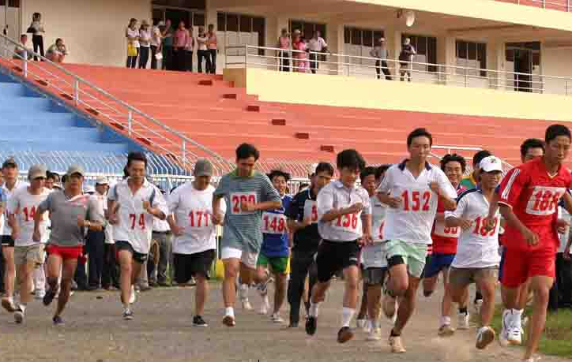
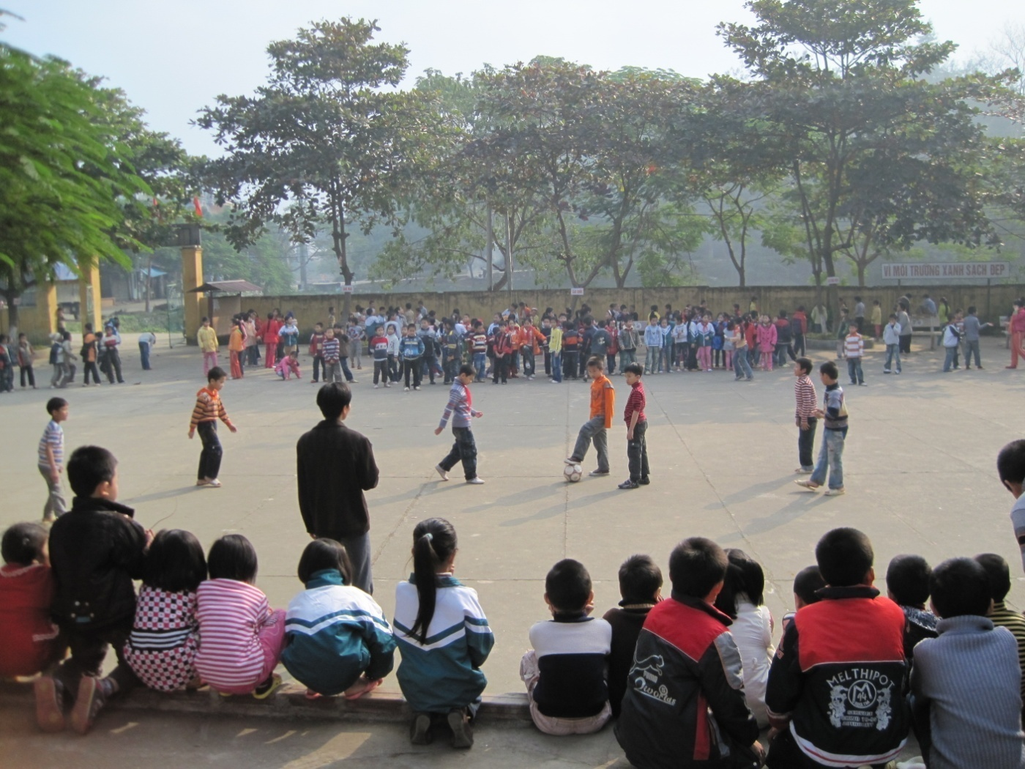
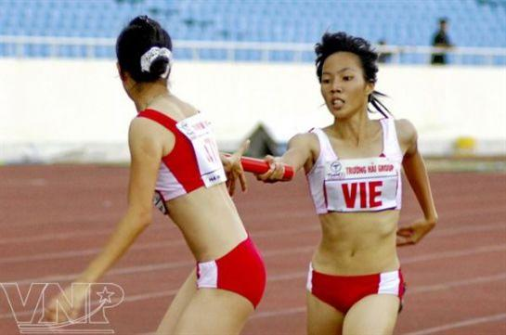
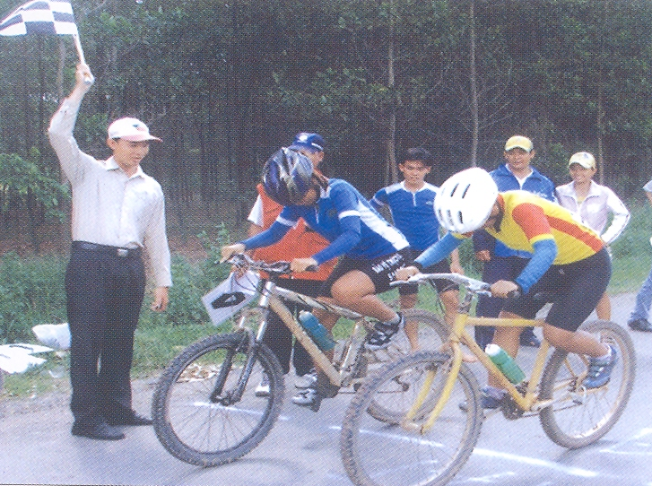
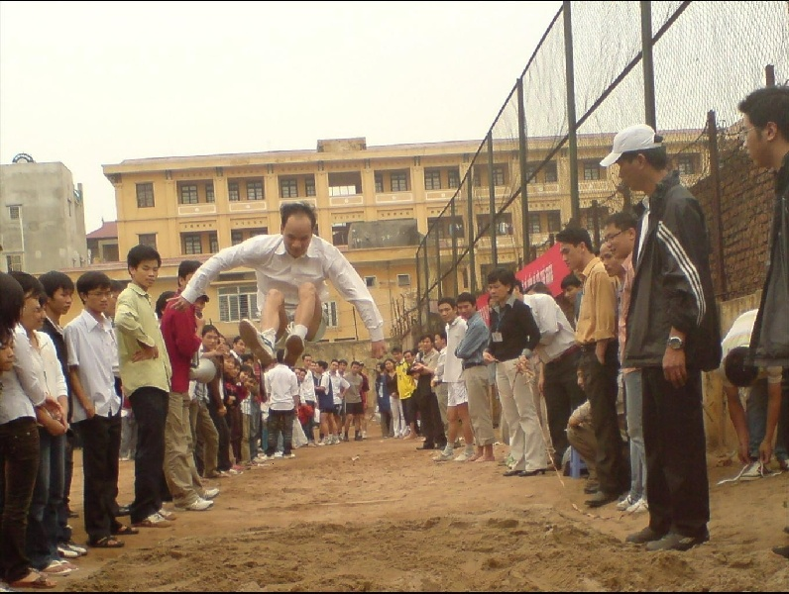
1
5
2
6
3
7
4
8

Slide 13
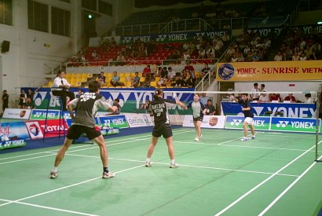
môn cầu lông

Slide 14
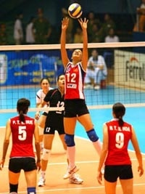
môn bóng chuyền

Slide 15
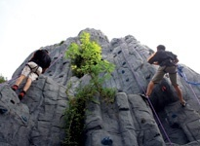
môn leo núi

Slide 16
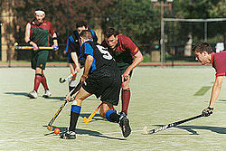
môn khúc côn cầu

Slide 17
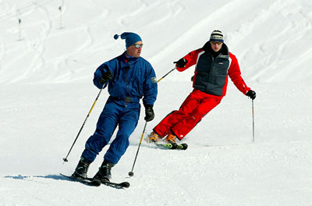
môn trượt tuyết

Slide 18
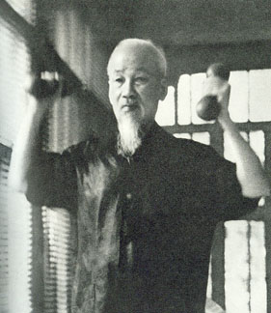
KHỎE ĐỂ HỌC TẬP

Slide 19
Bài 3: Tìm những từ ngữ thích hợp với mỗi chỗ trống để hoàn chỉnh các thành ngữ sau:
Khoẻ như
b. Nhanh như
hùm
( ,... )
trâu
..........
M : Khoẻ như voi
..........
gió
chớp
sóc
( , , ,... )
điện
M:Nhanh như cắt

Slide 20

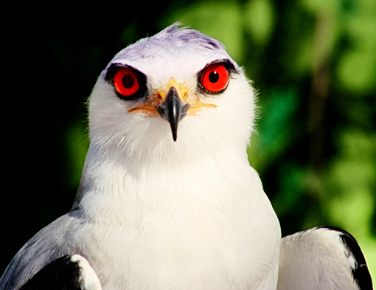
Chim cắt

Slide 21
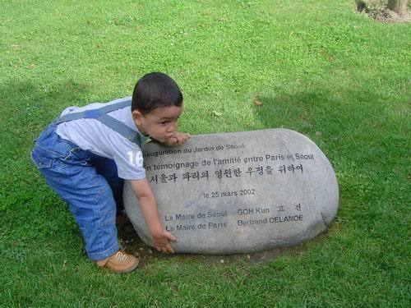
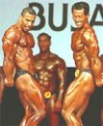
lực sĩ
...
Khoẻ như
lực sĩ

Slide 22
Bài 4: Câu tục ngữ sau đây nói lên điều gì?
Ăn được ngủ được là tiên
Không ăn không ngủ mất tiền thêm lo.
- Ăn được ngủ được là chúng ta có một sức khoẻ tốt.
- Khi có sức khoẻ tốt thì sống sung sướng chẳng kém gì tiên.
- Không có sức khoẻ thì phải lo lắng về nhiều thứ.

Slide 23

Câu hỏi
TRÒ CHƠI Ô CHỮ
Đáp án
1
G
I
Ữ
S
Ứ
C
K
H
O
Ẻ
1
B Ó N G Đ Á
2
B I A
2
3
Ô C H Ữ
3
4
B Ắ N S Ú N G
4
5
5
C H Ạ Y T I Ế P S Ứ C
6
6
C Ờ V U A
7
K É O C O
7
8
N H Ả Y X A
8
9
N H Ả Y C A O
9
10
D U N G D Ă N G D U N G D Ẻ
10
Hàng ngang số 9: Gồm có 7 chữ cái. Đây là một môn điền kinh mà người thực hiện phải lấy đà chạy đến vạch quy định dùng sức bật cao vượt qua xà. Thành tích được tính bằng mét tại vị trí để xà.
Hàng ngang số 7: Gồm 6 chữ cái.. Đây là một trò chơi tập thể gồm nhiều lượt chơi. Mỗi lượt chơi gồm 2 đội, mỗi đội có từ 10 đến 20 người cùng bám vào một sơi giây to, dùng sức kéo đội bạn về phía mình.
Hàng ngang số 4: Gồm 7 chữ cái. Đây là môn thể thao có nhằm bắn vào bia, đích. Người tham gia dùng 1 loại vũ khí nhắm bắn trúng đich ( thường dành cho công an, bộ đội)
Hàng ngang số 6: Gồm có 5 chữ cái. Đây là một môn thể thao trí tuệ gồm 16 quân, nước đi là các ô đen và ô trắng. Ở Việt Nam có em Nguyễn Ngọc Trường Sơn 14 tuổi đạt danh hiệu kiện tướng thế giới.
Hàng ngang số 10: Gồm 14 chữ cái. Đây là một trò chơi thường kèm theo bài hát đồng giao trong đó có câu hát "...dắt trẻ đi chơi...."
Hàng ngang số 8: Gồm có 7 chữ cái. Đây là một môn điền kinh mà người thực hiện phải chụm chân lại, dùng sức bật xa khi chạm đất ở vị trí nào thì sẽ được tính thành tích bằng mét
Hàng ngang số 1: Gồm 6 chữ cái. Đây là một môn thể thao đồng đội gồm có 2 đội, đối với thiếu nhi mỗi đội có 5 người với người lớn mỗi đội gồm có 11 người.
Hàng ngang số 3: Gồm 4 chữ cái. Đây là một trò chơi trí tuệ mà chúng ta đang chơi.
Hàng ngang số 5: Gồm 11 chữ cái . Đây là một môn điền kinh mang tính đồng đội. mỗi người chạy một đoạn đường
Hàng ngang số 2: Gồm 3 chữ cái. Đây là môn thể thao dùng gậy chọc cho quả bóng tròn nằm giữa bàn chui vào các lỗ nhỏ quanh bàn.
Hàng ngang số 11: Gồm 9 chữ cái
Do sù vËn ®éng tù quay quanh trôc cña Tr¸i ®Êt nªn c¸c vËt chuyÓn ®éng trªn bÒ mÆt Tr¸i ®Êt ®Òu cã hiÖn t­îng gi?

Slide 24


Dặn dò :
Làm lại các bài tập trong sgk
Xem trước bài: “Câu kể Ai thế nào?”.

